Slide 2
第3课时 函数的概念与性质

Slide 3
知识梳理·构建体系
专题归纳·核心突破

Slide 4
知识梳理·构建体系

Slide 5
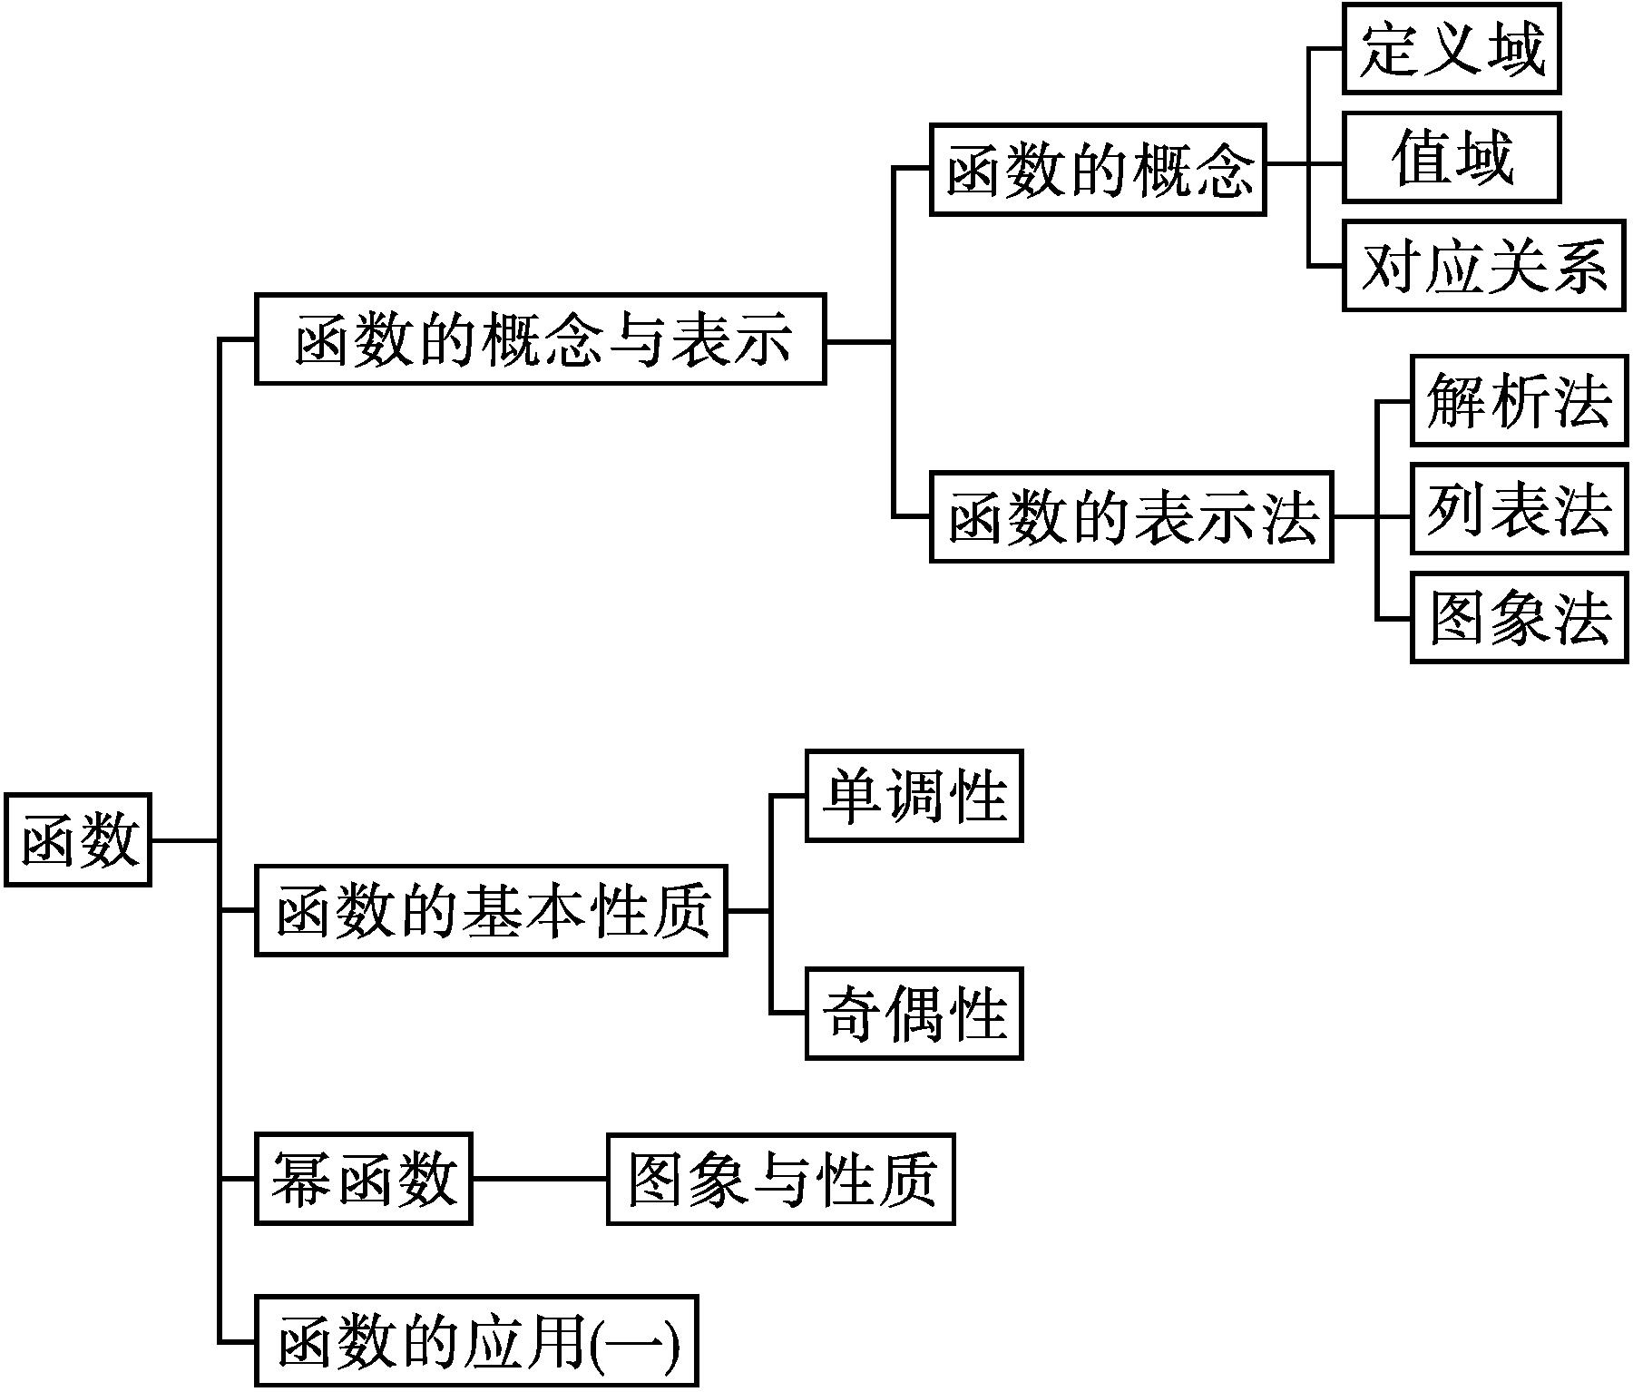
知识网络

Slide 6
要点梳理
1.什么是函数?函数的三要素是什么?如何判断两个函数为同一函数?
提示:(1)函数的定义:一般地,设A,B是非空的实数集,如果对于集合A中的任意一个数x,按照某种确定的对应关系f,在集合B中都有唯一确定的数y和它对应,那么就称f:A→B为从集合A到集合B的一个函数,记作y=f(x),x∈A.
(2)函数三要素:定义域、对应关系、值域.
(3)如果两个函数的定义域相同,并且对应关系完全一致,那么这两个函数是同一个函数.

Slide 7
2.函数有哪些表示法?
提示:函数的表示方法有:解析法、图象法、列表法.

Slide 8
3.什么是增函数?什么是减函数?什么是函数的单调性与单调区间?请完成下表:

Slide 10
4.什么是函数的最大值?什么是函数的最小值?请完成下表:

Slide 11
5.什么是奇函数?什么是偶函数?它们的图象各有什么特征?请完成下表:

Slide 12
6.幂函数的定义是什么?其一般性质如何?
提示:(1)函数y=x^{α}叫做幂函数,其中x是自变量,α是常数.
(2)幂函数的一般性质:
①所有的幂函数在区间(0,+∞)内都有定义,图象都过点(1,1);
②若α>0,则y=x^{α}在区间(0,+∞)内单调递增,图象过点(0,0);若α<0,则y=x^{α}在区间(0,+∞)内单调递减,图象不过点(0,0).

Slide 13
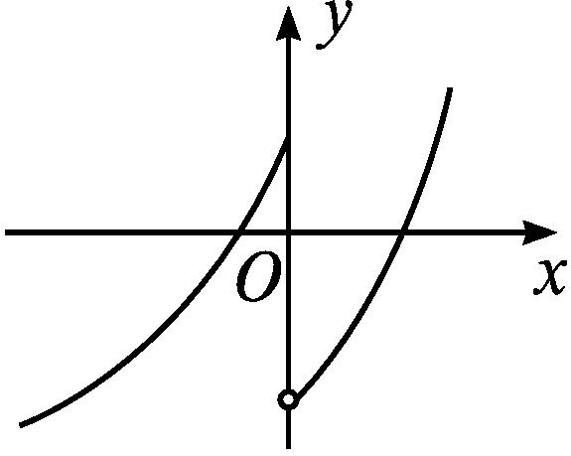
【思考辨析】
判断下列说法是否正确,正确的在后面的括号内打“√”,错误的打“×”.
(1)函数y=f(x)的图象与直线x=a最多有2个交点.( × )
(2)函数f(x)=x²-2x与g(t)=t²-2t是同一个函数.( √ )
(3)若函数f(x)的图象如图所示,则函数f(x)的单调递增区间是(-∞,0]∪(0,+∞).( × )

Slide 14
(4)若函数y=f(x)在区间[1,+∞)内单调递增,则函数的单调递增区间是[1,+∞).( × )
(5)对于函数f(x),x∈D,若∀x₁,x₂∈D,有(x₁-x₂)[f(x₁)-f(x₂)]>0,则函数f(x)在区间D上是增函数.( √ )
(6)在闭区间上单调的函数,其最值一定在区间端点取到.( √ )
(7)函数y=x²,x∈(0,+∞)是偶函数.( × )
(8)偶函数的图象不一定过原点,奇函数的图象一定过原点.
( × )

Slide 15
(9)若函数y=f(x+a)是偶函数,则函数y=f(x)的图象关于直线x=a对称.( √ )
(10)若函数y=f(x+b)是奇函数,则函数y=f(x)的图象关于点(b,0)中心对称.( √ )
(11)幂函数的图象一定经过点(1,1)和点(0,0).( × )

Slide 16
专题归纳·核心突破

Slide 17
专题整合
专题一 函数的概念

Slide 19
反思感悟
1.函数定义域的求法
(1)已知函数的解析式,则构造使解析式有意义的不等式(组)求解.
(2)对实际问题:由实际意义及使解析式有意义构成的不等式(组)求解.
2.求函数解析式常用的方法
(1)待定系数法;
(2)换元法(换元后要注意新元的取值范围);
(3)配凑法.

Slide 20
答案:D

Slide 21
专题二 函数的性质及其应用
(1)求实数m和n的值;
(2)求函数f(x)在区间[-2,-1]上的最值.

Slide 24
反思感悟
函数的奇偶性与单调性的差异
函数的奇偶性是相对于函数的定义域来说的,这一点与研究函数的单调性不同,从这个意义上说,单调性是函数的“局部”性质,而奇偶性是函数的“整体”性质,只有对函数的定义域内的每一个x值,都有f(-x)=-f(x)(或f(-x)=f(x)),才能说f(x)是奇函数(或偶函数).

Slide 25
(1)求实数m的值;
(2)若函数f(x)在区间[-1,|a|-2]上单调递增,试确定a的取值范围.

Slide 26
解:(1)当x<0时,-x>0,
则f(-x)=-(-x)²+2(-x)=-x²-2x.
因为f(x)为奇函数,所以f(-x)=-f(x)=-x²-2x,
即f(x)=x²+2x,故m=2.
(2)依题意,要使函数在区间[-1,|a|-2]上单调递增,
解得-3≤a<-1或1<a≤3.
因此a的取值范围是[-3,-1)∪(1,3].

Slide 27
专题三 函数的图象及其应用
【例3】 设函数f(x)=x²-2|x|-1(-3≤x≤3).
(1)证明f(x)是偶函数;
(2)画出这个函数的图象;
(3)指出函数f(x)的单调区间,并说明在各个单调区间上f(x)是单调递增的还是单调递减的;
(4)求函数f(x)的值域.
分析:(1)由偶函数的定义证明;(2)可利用偶函数图象的对称性和二次函数图象及性质画出函数f(x)的图象;(3)(4)数形结合求解.

Slide 28
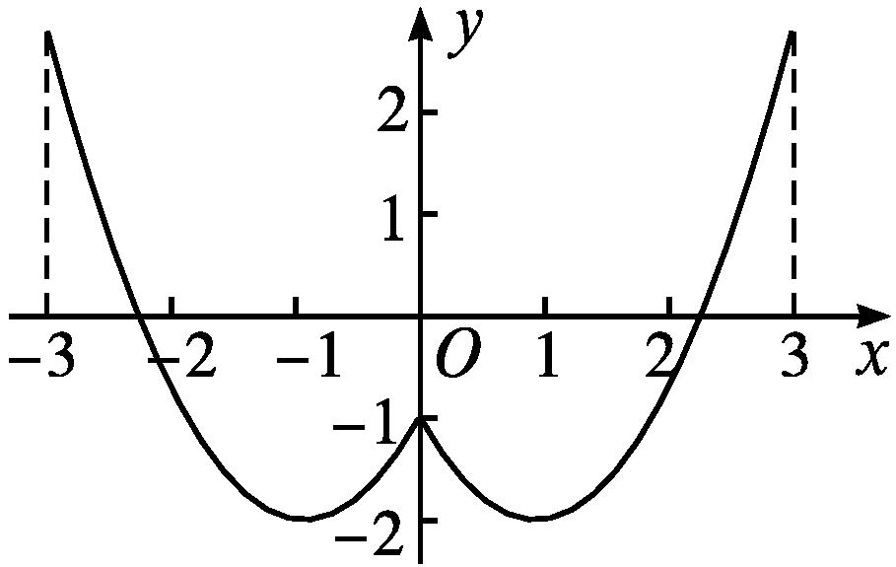
(1)证明:f(-x)=(-x)²-2|-x|-1=x²-2|x|-1=f(x),即f(-x)=f(x),
故f(x)是偶函数.
(2)解:当x≥0时,f(x)=x²-2x-1=(x-1)²-2;
当x<0时,f(x)=x²+2x-1=(x+1)²-2,
根据二次函数的画图方法,
可得函数图象如图.

Slide 29
(3)解:函数f(x)的单调区间为[-3,-1),[-1,0),[0,1),[1,3].
f(x)在区间[-3,-1)和[0,1)内单调递减,
在区间[-1,0),[1,3]上单调递增.
(4)解:当0≤x≤3时,
函数f(x)=(x-1)²-2的最小值为-2,最大值为f(3)=2;
当-3≤x<0时,函数f(x)=(x+1)²-2的最小值为-2,
最大值为f(-3)=2.
故函数f(x)的值域为[-2,2].

Slide 30
反思感悟
函数的图象是函数的重要表示方法,具有直观性,通过函数的图象能够掌握函数的性质,如单调性、奇偶性等.反之,掌握函数的性质,有助于正确画出函数的图象.

Slide 31
【变式训练3】 已知函数f(x)=x|m-x|(x∈R),且f(4)=0.
(1)求实数m的值;
(2)画出函数f(x)的图象;
(3)根据图象指出f(x)的单调递减区间;
(4)根据图象写出不等式f(x)>0的解集;
(5)求当x∈[1,5)时函数f(x)的值域.

Slide 32
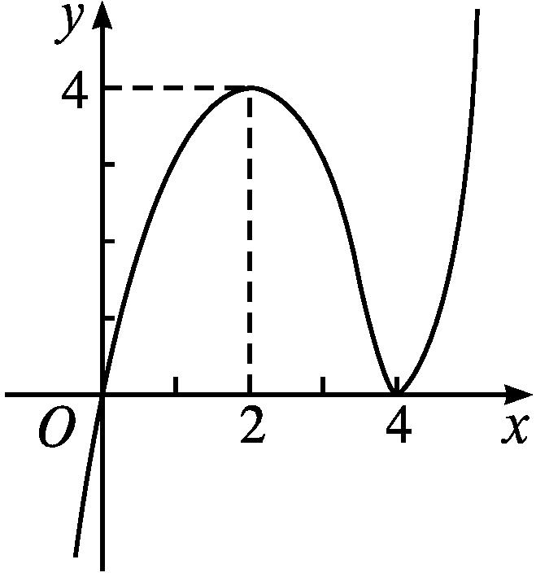
(3)f(x)的单调递减区间是[2,4].
(4)由图象可知,
f(x)>0的解集为{x|0<x<4,或x>4}.
(5)因为f(5)=5>4,所以由图象可知,
函数f(x)在区间[1,5)内的值域为[0,5).

Slide 33
高考体验
解析:要使函数有意义,
则7+6x-x²≥0,
解得-1≤x≤7.
答案:[-1,7]

Slide 34
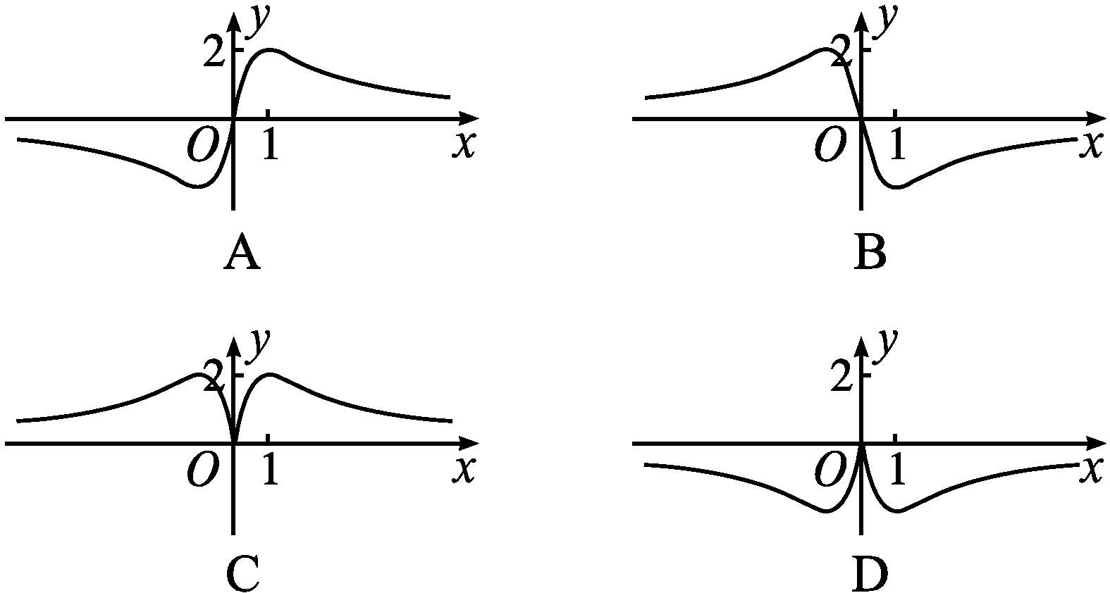
考点二 函数的图象与性质
答案:A

Slide 35
解析:∵f(x)是奇函数,∴f(-x)=-f(x).
∵f(x+1)=f(-x),∴f(x+1)=-f(x),
则f(x+2)=-f(x+1)=f(x),
∴函数f(x)的周期为2,
答案:C

Slide 36
4.(2024·上海高考)设a∈R,且f(x)=x³+a是奇函数,则a= .
解析:∵f(x)是奇函数,
∴f(0)=0,即0³+a=0,
解得a=0.
答案:0

Slide 37
考点三 幂函数
5.(2020·全国Ⅱ高考)设函数 ,则f(x)( )
A.是奇函数,且在区间(0,+∞)上单调递增
B.是奇函数,且在区间(0,+∞)上单调递减
C.是偶函数,且在区间(0,+∞)上单调递增
D.是偶函数,且在区间(0,+∞)上单调递减

Slide 38
解析:由题意可知,
f(x)的定义域为(-∞,0)∪(0,+∞),关于原点对称.
答案:A

Slide 39
考点四 函数的应用
6.(2019·北京高考改编)小李自主创业,在网上经营一家水果店,销售的水果中有草莓、京白梨、西瓜、桃,价格依次为60元/盒、65元/盒、80元/盒、90元/盒.为增加销量,小李对这四种水果进行促销:一次购买水果的总价达到120元,顾客就少付x元.每笔订单顾客网上支付成功后,小李会得到支付款的80%.
(1)当x=10时,顾客一次购买草莓和西瓜各1盒,需要支付
元;
(2)在促销活动中,为保证小李每笔订单得到的金额均不低于促销前总价的七折,则x的最大值为 .

Slide 40
解析:(1)当x=10时,顾客一次购买草莓和西瓜各一盒,需要支付(60+80)-10=130元.
(2)设顾客一次购买水果的促销前总价为y元,
当y<120元时,小李得到的金额为y·80%,符合要求.
当y≥120元时,有(y-x)·80%≥y·70%成立,
故x的最大值为15.
答案:(1)130 (2)15

